Slide 1

Openclassrooms
Data Scientiste
Projet 5
Segmentez des clients d’un site e-commerce
Rédigé et Présenté par
GASSUC CEDRIC
Mentor : Adrien Chambord

Slide 2
Openclassrooms
- Introduction
Data Scientiste
1
Comprendre les différents types d’utilisateurs grâce à leur comportement et leurs données personnelles.
Objectifs
Problématique:
Quels clients achètent quels produits, à quelle fréquence, à quelle date récente, et pour quel montant ?

Slide 3
Openclassrooms
Data Scientiste
Plan
1
- Introduction
2
- Analyse exploratoire
3
- Features Engineering: Analyse de la RFM
4
- Caractéristiques des clusters: Boxplot
5
- Analyses des clusters( Kmeans, DBSCAN, Agglomerative )
6
- Analyses des sentiments(reviews_scores)
7
- Contrat de maintenance
8
- Conclusion

Slide 4
Openclassrooms
3
Feature Engineering
Data Scientiste
1- Analyse de la RFM(Récence, Fréquence et Montant )
a - Récence
b - Fréquence
C - Montant
Cette méthode permet de segmenter les clients en fonction de leurs comportements d'achat récents, leur fréquence d'achat et la valeur monétaire qu'ils apportent.

Slide 5
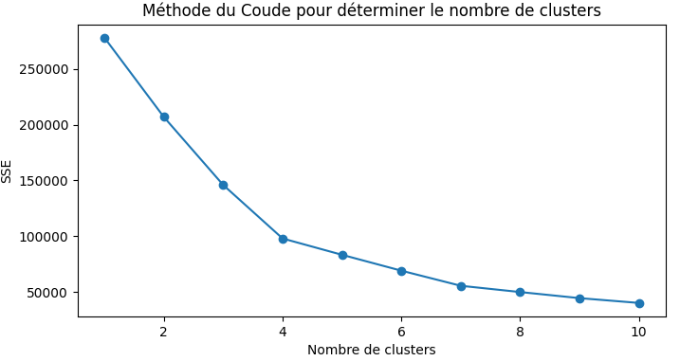
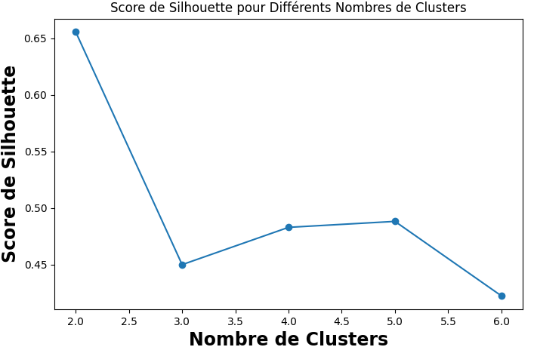
Openclassrooms
4
Analyse des clusters
Data Scientiste
Méthode Kmeans
Méthode de coude
0.49
5

Slide 6
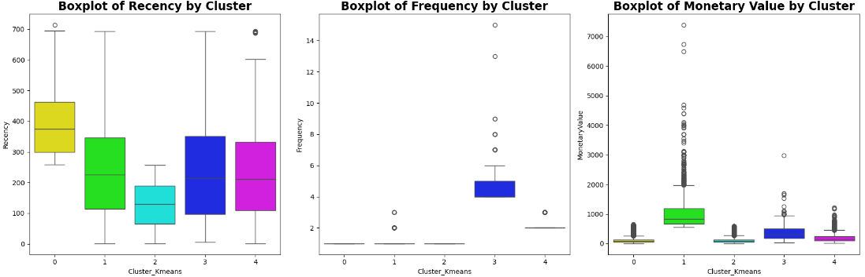
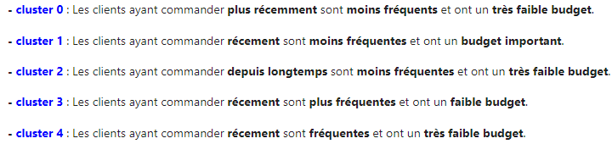
Openclassrooms
Data Scientiste
Caractéristique des clusters basé sur la RFM

Slide 7
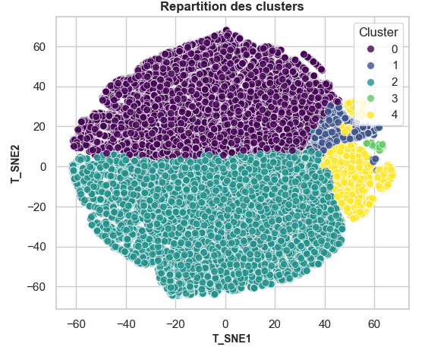
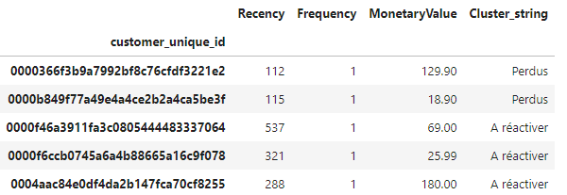
Openclassrooms
Data Scientiste
Répartition des clusters

Slide 8
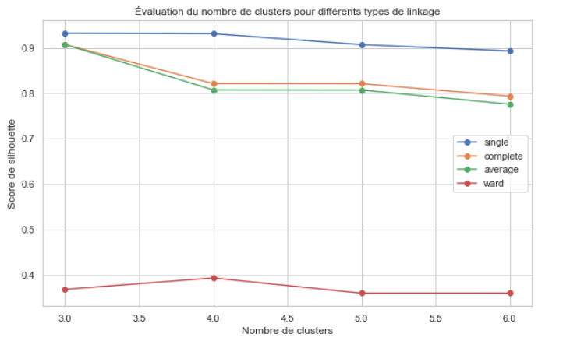
Nombre de clusters par linkage

Slide 9
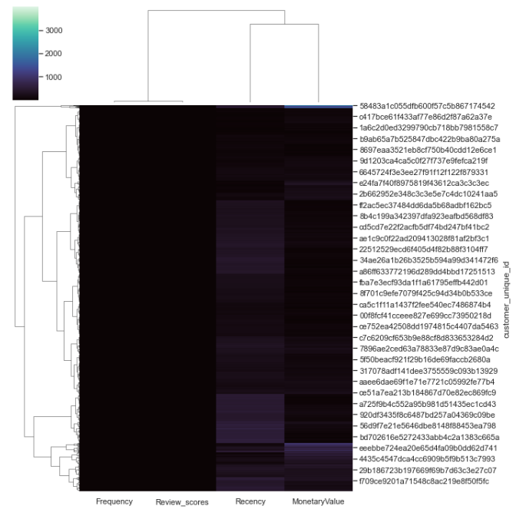
Openclassrooms
Data Scientiste
Méthode clustering Agglomérative
Linkage ward
Linkage
Single Linkage : Distance minimale entre deux points de clusters différents.
Complete Linkage : Distance maximale entre deux points de clusters différents.
Average Linkage : Moyenne des distances entre tous les points des deux clusters.
Ward’s Method : Minimise la variance totale intra-cluster.

Slide 10
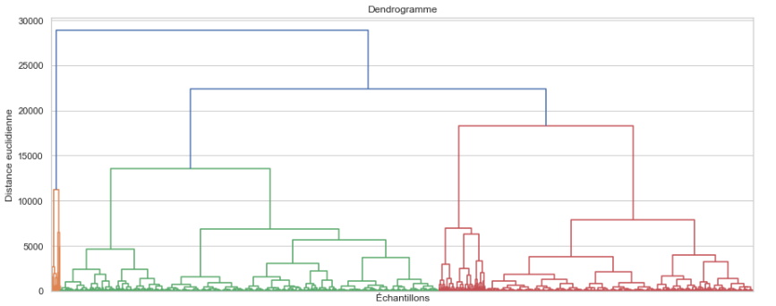
Linkage Ward : Dendrogramme

Slide 11
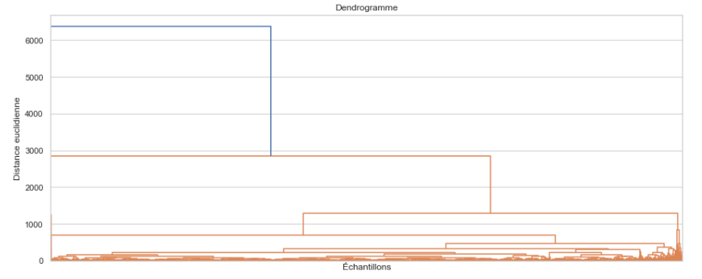
Linkage average : Dendrogramme

Slide 12
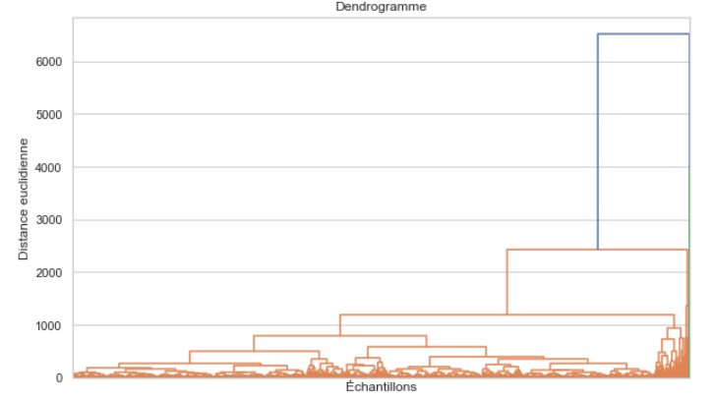
Linkage complete : Dendrogramme

Slide 13
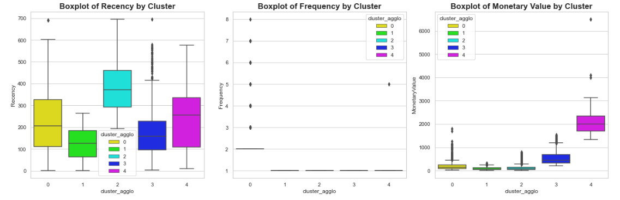
Caractéristiques des clusters

Slide 14
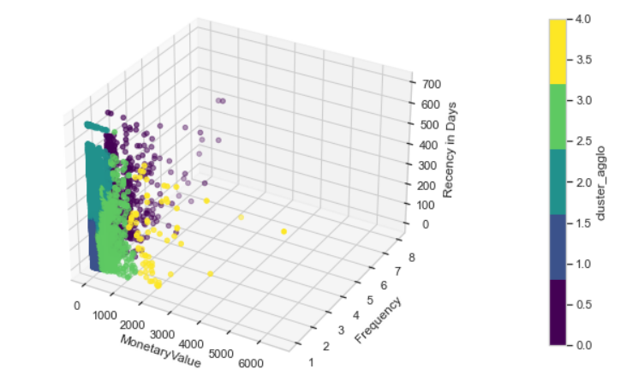
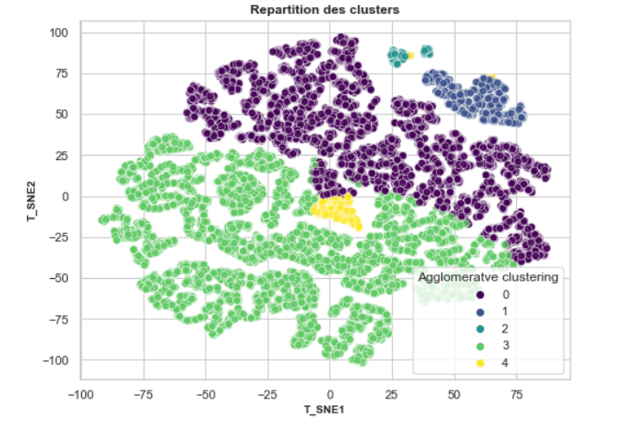
Représentation en 3D
Projection T_SNE

Slide 15
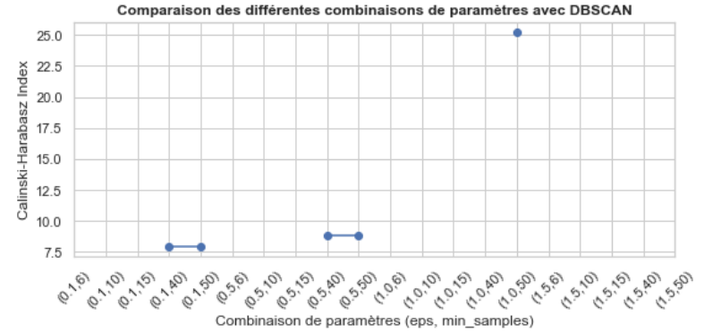
Méthode DBSCAN

Slide 16
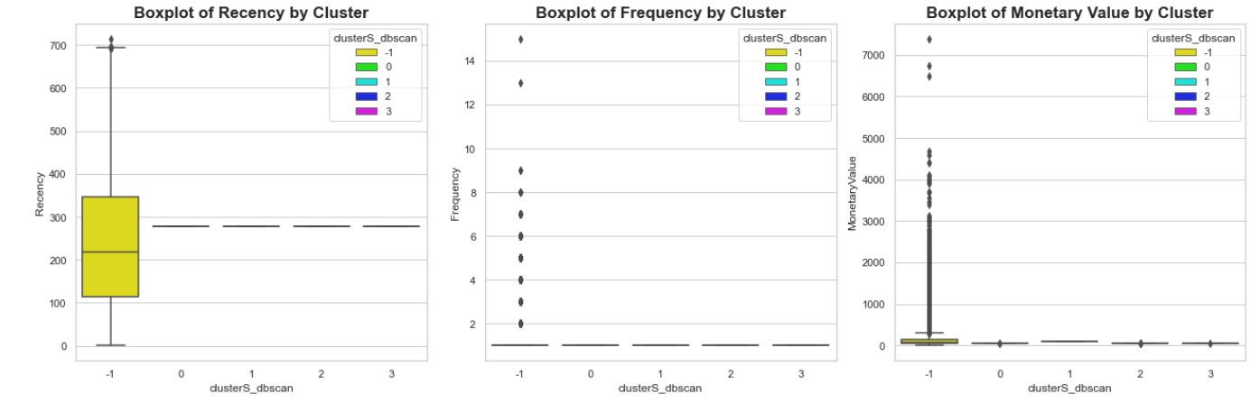
Caractéristiques des clusters

Slide 17
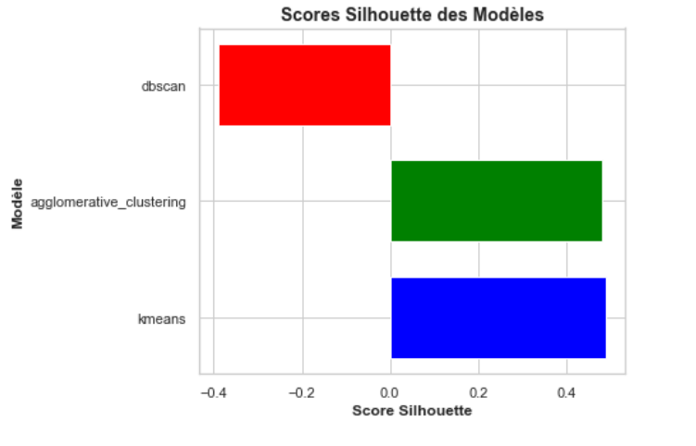
Scores de silhouettes des différents modèles

Slide 18
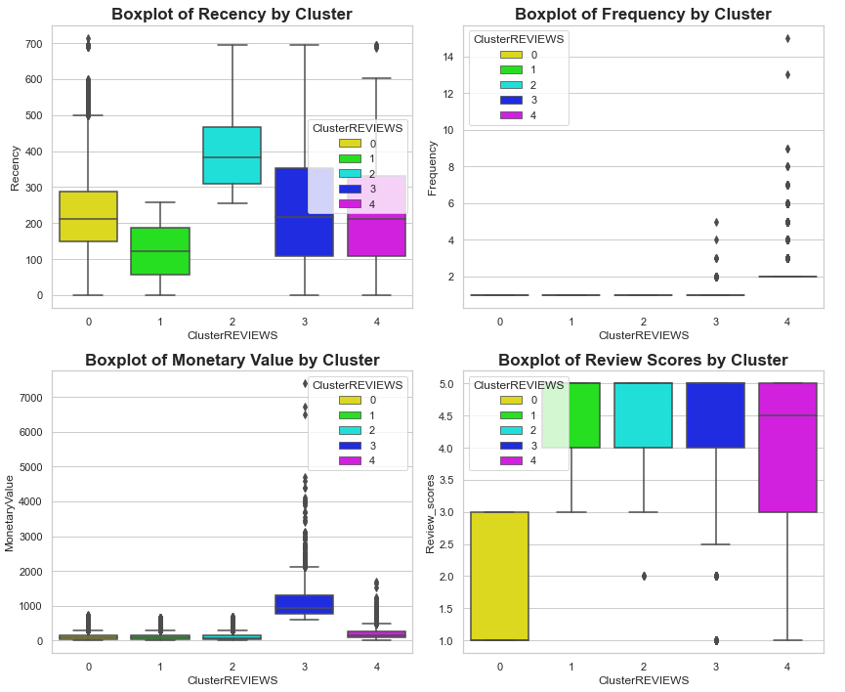
Analyse des sentiments des clients
Méthode kmeans

Slide 19
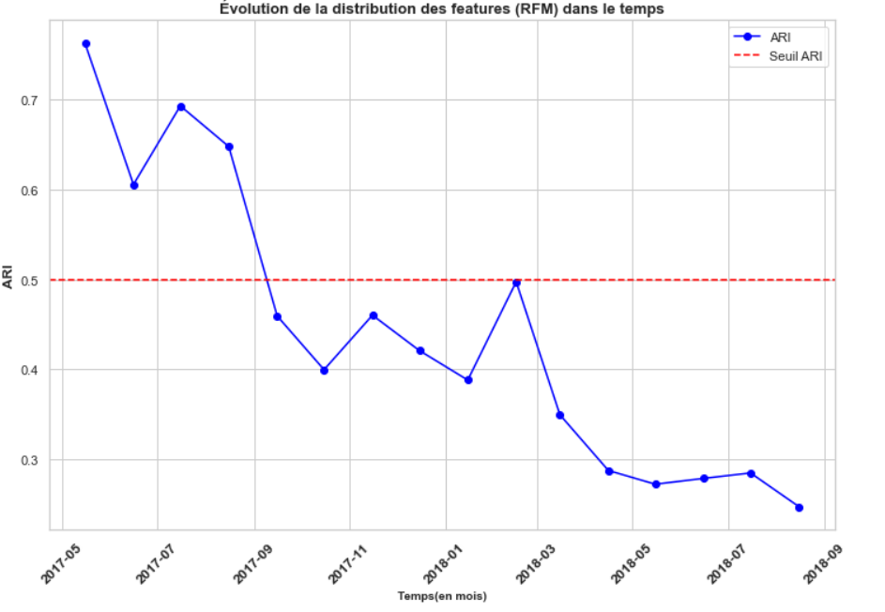
Simulation d’un Contrat de Maintenance

Slide 20
Conclusion

